Slide 1
IL CONSIGLIO DI ISTITUTO
RUOLI E COMPITI
TREVIGLIO 6 DICEMBRE 2022
Notes:
Gli Organi Collegiali della scuola sono stati istituiti nel 1974. quasi 50 anni fa e mostrano tutta la loro età. Da allora si sono sovrapposte norme, anche contrapposte, che non rendono facile consegnare una «ricetta» chiara per l’uso. Il maggior testo di riferimento è il Testo Unico della scuola del 1994, che raccoglie le norme fino ad allora vigenti.
Dal 1999 però è introdotta l’autonomia scolastica che consente grandi margini di autoregolamentazione degli istituti scolastici (sempre dentro i limiti di legge).
Il ruolo della collegialità non è cambiato: consentire che l’intera comunità scolastica partecipi e condivida i processi ed i progetti che portano al successo formativo di ragazzi e ragazze, cittadini pronti ad entrare nel mondo

Slide 2

La Comunità scolastica
E’ formata da
Contesto territoriale
Dirigente
Docenti / ATA
Genitori
Studenti
Ogni componente è presente in Consiglio di Istituto
RUOLO DI INDIRIZZO e DI CONTROLLO
Notes:
2
Il CDI è Organo Collegiale: tutte le componenti della comunità scolastica ne fanno parte, tutti i ruoli sono presenti.
Il CDI come cuore pulsante, come «Laboratorio di partecipazione», luogo della riflessione condivisa, della elaborazione di diverse spinte, di condivisione della direzione che l’istituto prenderà, di delibere consapevoli rispetto a ciò che serve agli studenti, alla loro formazione, al loro futuro. In un mondo complesso.
La scuola dell’autonomia può avere diversi stili, anche banalmente quello burocratico-formale. In questo caso si delibera dopo una rendicontazione verticistica, un dibattito veloce e poco tempo per l’approfondimento.
Il Consiglio ha un ruolo non solo burocratico se riesce a sviluppare un circuito decisionale più partecipato e condiviso, quando i componenti del Consiglio e lo stesso dirigente ricevono informazioni, pareri, proposte, dati di analisi (da chi? Dirigente, Collegio Docenti, Comitato Genitori, Comitato studentesco, Dipartimenti dell’Istituto, Reti a cui l’istituto aderisce, Ministero, realtà del territorio…..) rimandando orientamenti, linee guida, criteri, indirizzi, priorità, DELIBERE (a chi, come? Cosa e come arriva a docenti, genitori e studenti?). Realizzare una buona ed efficace comunicazione è difficilissimo: spesso succede che si prendono decisioni per sfinimento o per scadenze ravvicinate. A volte la fretta è frustrante: calma, chiedete sempre e fatevi guidare dalla domanda, se ciò che state decidendo è ciò che serve agli studenti della vostra scuola.
Il contesto territoriale sta diventando sempre più un influencer della scuola: è fonte di opportunità (per i Comprensivi basta pensare alla ricchezza del piano per il diritto allo studio che l’amministrazione porta a scuola e alunni; per le superiori basta pensare all’influsso del mondo del lavoro, ai progetti culturali e non solo che il territorio offre)
A volte il contesto territoriale impatta sull’organizzazione scolastica (basta pensare ai trasporti)

Slide 3

TEMPO E RELAZIONI
ALTRI GENITORI DEL CDI
DIRIGENTE
STUDENTI
DOCENTI
DSGA
COMITATO GENITORI
RETI PROVINCIALI
Notes:
Per questo consegniamo due parole: tempo e relazioni
Essere dentro la scuola e darsi il tempo, anche con umiltà (di chi non sa ancora e chiede, NON di chi è poco esigente!), per capire come è QUEL Consiglio di Istituto e come ci si può muovere è un buon atteggiamento. Conoscere le norme aiuta, ma si impara facendo. Facendo insieme
Costruire relazioni nel frattempo è il secondo strumento. Con Chi? I colleghi genitori, il dirigente, il DSGA, i docenti….con un occhio di riguardo agli studenti e alla loro voce dentro il Consiglio. Stanno agendo la cittadinanza e la rappresentanza, stanno mettendosi in gioco con una loro visione di miglioramento: possiamo fare in modo che sia una esperienza significativa.
Relazione privilegiata con il Comitato Genitori e/o l’Associazione dove è presente: serve a costruirsi uno sguardo d’insieme, oltre la propria classe (o il proprio plesso); serve ad acquisire pareri e proposte per decisioni da portare al dibattito in Consiglio, serve per far conoscere ai genitori su quali temi si sta lavorando, serve per approfondire le tematiche dei progetti che poi saranno finanziati.
Sostegno dai genitori «esperti» delle reti provinciali che possono aiutare nei dubbi, nelle domande, per un confronto tra norme e prassi,…… CONTATTI NELL’ULTIMA SLIDE

Slide 4

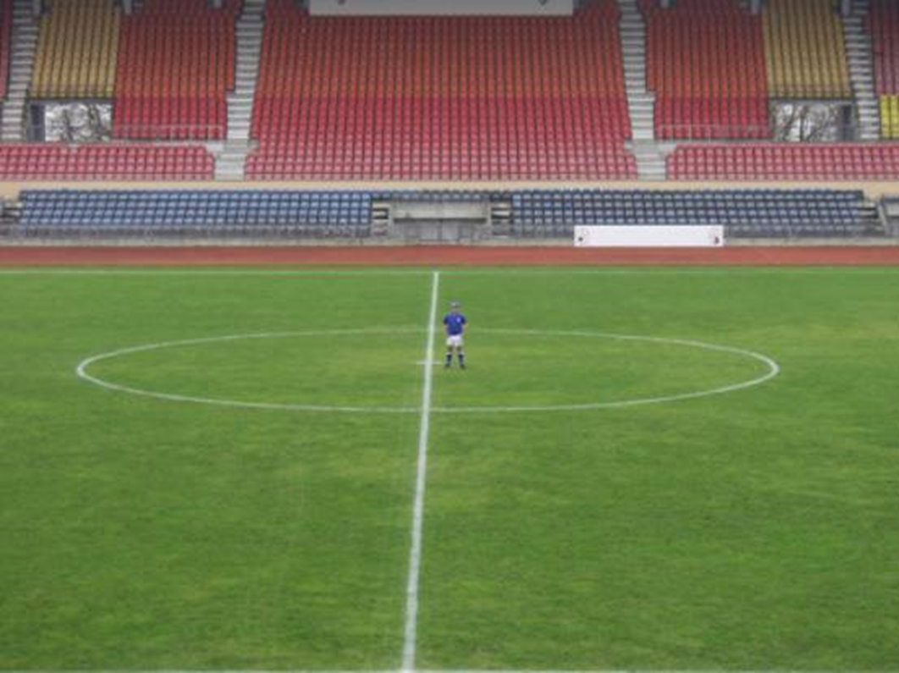
Notes:
Per non essere giocatori soli, ma sentirsi parte di una squadra.
Fonti normative essenziali
DPR 275/1999 (Autonomia delle Istituzioni Scolastiche)
Dlg.vo 165/2001 (Distinzione ruoli di indirizzo e controllo dalla gestione; competenze del Dirigente Scolastico)
LEGGE 107/2015 (Cambia i ruoli nella scuola e la modalità di strutturazione del PTOF, con implicazioni sulle competenze)
Decreto interministeriale 129/2018 (Nuovo Regolamento amministrativo-contabile)
In Amministrazione Trasparente sul sito del vostro Istituto trovate tutti i documenti approvati, compresi i bilanci e le relazioni dei dirigenti.
Altre informazioni sulla vostra scuola le potete trovare sul sito «Scuola in chiaro» del Ministero

Slide 5
IL PRESIDENTE DEL CDI
Convoca e presiede il Consiglio di Istituto
Definisce l’ordine del giorno (input dalla Giunta , dal DS,…)
Garantisce la democrazia del Consiglio di Istituto
Mette ai voti le delibere, quando ritenga tutti abbiano elementi sufficienti per decidere
Nomina il segretario, firma il verbale approvato
Firma il Programma Annuale e il Conto Consuntivo
Notes:
Ruolo importante nel Consiglio è del genitore presidente, il cui voto vale doppio in caso di parità
Il Presidente del Consiglio di Istituto: poteri diritti e responsabilità
È scelto fra i genitori, con un riconoscimento forte della rappresentanza e dell’importanza della componente genitoriale
Spesso capita di incontrare genitori che non sanno chi è il loro presidente di CDI, cosa fa il CDI,
Spesso la banalizzazione dei ruoli e degli stessi Organi Collegiali passa proprio da essere trasparenti perché ci si accontenta del rito delle elezioni, perdendo subito i contatti con chi si rappresenta e con la realtà viva dell’istituto. Ci si occupa solo di un rapporto personale con il Dirigente (peraltro fondamentale) o dei temi che arrivano in qualche modo in consiglio già “decisi” . Spesso sull’urgenza di scadenze inderogabili
Ovviamente non è ciò che vogliamo. La formazione al ruolo è necessaria
Il Presidente convoca il Consiglio stesso predisponendo l’ordine del giorno su richiesta del presidente della giunta esecutiva (il Dirigente), su richiesta di almeno un terzo dei membri del Consiglio. su sua iniziativa se la richiesta proviene da meno di un terzo dei membri del consiglio. Quasi sempre l’ordine del giorno viene formulato dal Dirigente in qualità di presidente della giunta (che prepara i lavori del Consiglio), tuttavia il genitore Presidente ha potere di aggiungere punti o variarne l’ordine prima di firmare. Buona prassi è concordare tra Dirigente e presidente del Consiglio questa operazione, anche solo telefonicamente.
Alla convocazione dovrebbero(!) essere allegati anche i documenti che devono essere discussi. Altrimenti come è possibile per i membri poter dare un giudizio e deliberare? Il Presidente del CDI può rinviare la votazione su punti non adeguatamente documentati o sospendere la seduta per consentire a ciascuno di analizzare i materiali
Anche l’argomento dell’invio della documentazione può essere regolamentato (ed è opportuno che lo sia!) Verificare se esiste già un regolamento di funzionamento del Consiglio e della Giunta.
C’ è la possibilità per il Presidente di accedere, mediante una password fornita dall’INVALSI tramite la scuola, ai dati aggregati delle prove di valutazione nazionali. Vedi il portale del Ministero «Scuola In Chiaro», dove si trovano informazioni numeriche e descrittive del proprio istituto

Slide 6
LA GIUNTA
Prepara i punti
da discutere in CDI e la documentazione.
È convocata dal dirigente
1 Docente
1 ATA
2 Genitori
(o 1 genitore e 1 studente)
Dirigente scolastico che ne è il Presidente
DGSA
(Direttore Generale Servizi Amministrativi)
Notes:
Il Consiglio di Istituto è aiutato nei suoi lavori dalla giunta esecutiva. Ha funzione di preparazione dei lavori, di raccordo, di verifica nell’esecuzione delle delibere. E’ presieduta dal Dirigente, che la convoca.
I membri della Giunta hanno quindi un ruolo delicato e fondamentale nel tenere la rete con i loro rappresentati e nel chiedere/fornire la documentazione necessaria sui punti all’ordine del giorno. I punti da discutere in Consiglio sono proposti sicuramente dal dirigente, dalla giunta, dagli organismi delle componenti (Comitato, Collegio docenti…), dal presidente, da un terzo dei componenti del CDI, ma la definizione ultima dell’ordine del giorno per il Consiglio è del genitore presidente, perché è lui che convoca.
Art 10 del Testo Unico per la scuola, DLeg.vo 297/1994. La giunta esecutiva predispone il bilancio preventivo e il conto consuntivo; prepara i lavori del consiglio di circolo o di istituto, fermo restando il diritto di iniziativa del consiglio stesso, e cura l'esecuzione delle relative delibere.
La riunione di Giunta non è sempre obbligatoria, ma il dibattito preparatorio che non avviene in quel contesto potrebbe richiedere tempi più lunghi in Consiglio.
La documentazione da approvare va messa a disposizione dei Consiglieri in tempo utile, di solito 5 giorni prima con la convocazione. Anche questo non sempre succede. Se non avviene, è possibile segnalare di non aver avuto modo di studiare i documenti e chiedere ci sia una sospensione dei lavori per farlo.

Slide 7
Prima Convocazione del Consiglio di Istituto (entro 20 giorni dalla proclamazione degli eletti)
Si informano le SS. LL. che il Primo Consiglio di Istituto è convocato
in data …alle ore ….nella sede di …………………………, per discutere i seguenti punti all’ordine del giorno:
Insediamento del Consiglio di Istituto;
Elezione del Presidente;
Elezione del Vice – Presidente (non obbligatoria);
Nomina del Segretario;
Elezioni della Giunta Esecutiva.
Notes:
ESEMPIO DI PRIMA CONVOCAZIONE, con le elezioni e le nomine dovute.
Non sempre si elegge un vicepresidente, per sostituire il presidente in caso di assenza. Se presidente e vice mancano, la seduta è presieduta dal Consigliere più anziano, escluso il Dirigente.
Il primo incontro è importante per condividere alcune regole di funzionamento, come si vuole operare, anche con i dovuti margini di flessibilità:
- c’è già un regolamento di funzionamento del CDI? Cosa dice?
In quali orari ci convochiamo? Definiamo una durata massima per ogni incontro?
Quante riunioni saranno all’incirca? Guardare lo storico degli anni precedenti. Riusciamo a definire un possibile calendario in base alle principali scadenze?
Come comunicano Presidente e Dirigente per costruire l’ordine del giorno? Ci si sente almeno telefonicamente tra dirigente (presidente della Giunta) e presidente del Consiglio di Istituto per la firma della convocazione?
Come si riunisce la giunta?
Come i consiglieri ricevono la convocazione ed i materiali utili per i punti in discussione?
Come ciascuna componente può e deve sentirsi libera di portare punti di vista, pareri e proposte sui temi all’ordine del giorno, con particolare attenzione e riguardo agli studenti…..
Consigliabile leggere le convocazioni (o i verbali) dell’anno precedente, per farsi un’idea del compito. Si chiede l’accesso agli atti in Segreteria.
- Può essere molto utile una chiacchierata informale con il presidente uscente

Slide 8
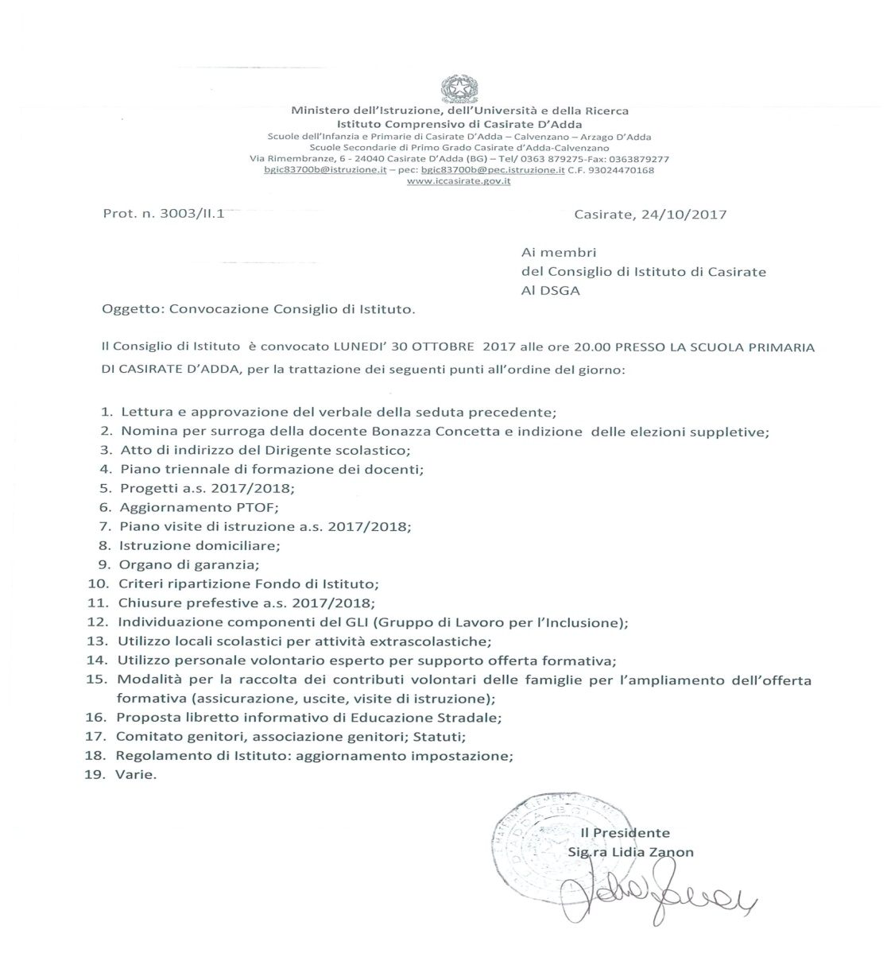
esempio CONVOCAZIONE
Notes:
ORDINE DEL GIORNO
Ma come è un ordine del giorno, di solito?
Questo è denso di delibere da discutere e, se anche la Giunta avesse già svolto un ottimo lavoro preparatorio, questo Consiglio può essere preso a deliberare per sfinimento.
Il presidente può, definita collegialmente la durata massima di ogni incontro, aggiornare la seduta. Meglio distribuire meglio i punti nei consigli dell’anno in intesa con il dirigente
Alcune espressioni sono spesso poco note ai genitori: eccone alcuni esempi
Surroga: subentro di un nuovo consigliere per un posto rimasto vacante. Entra il primo dei non eletti
Atto di indirizzo del dirigente scolastico: si tratta degli indirizzi per il ptof. Il dirigente non ha obbligo di condivisione (e non possono essere deliberati), ma questo punto indica una volontà di condivisione dei processi che fa bene alle dinamiche partecipative! È una buona pratica
Istruzione domiciliare: riguarda l’attivazione di modalità che consentano a ragazzini che per qualsiasi motivo medico non potessero frequentare regolarmente le lezioni per un lungo periodo (ad es. per convalescenze lunghe, ospedalizzazioni….) di seguire le lezioni della propria classe da casa
Organo di garanzia: organo a garanzia dell’alunno o dello studente per ricorsi in caso di sanzioni valutate dallo studente maggiorenne o dalla famiglia se minorenne come ingiuste o scorrette. Dura tre anni come il CDI e vi partecipano genitori e studente. Delibera sui ricorsi disciplinari
GLI: gruppo di lavoro per l’inclusione che si occupa di monitorare il piano annuale per l’inclusione, tra le altre questioni. Si parla di BES (Bisogni Educativi Speciali), ossia tutte quelle fatiche generali o temporanee che rendono particolarmente disagiato per qualche alunno il percorso scolastico. I membri sono nominati dal Dirigente, la norma attuale prevede anche la presenza di genitori e studenti. La composizione è definita per legge, ma non necessariamente i genitori che ne fanno parte sono membri del CDI, che però può indicare nomi. Può farlo anche il Comitato Genitori
Regolamento di istituto: tutte le regole che riguardano la vita organizzativa della scuola. Una parte spesso sconosciuta riguarda il regolamento di disciplina (richiami, note, sospensioni, quando, come, perchè….)
Modalità per la raccolta dei contributi nelle classi (si utilizza il pagamento online o comunque tracciabile)

Slide 9
PRINCIPALI TEMI SU CUI DELIBERA IL CONSIGLIO DI ISTITUTO

Slide 10

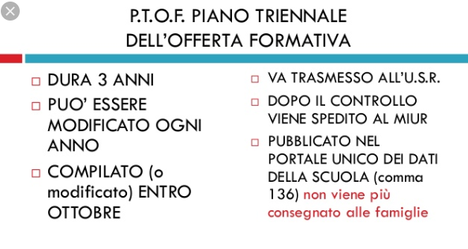
Centralità del
Notes:
Il CDI APPROVA IL PTOF (PIANO TRIENNALE DELL’OFFERTA FORMATIVA) OGNI TRE ANNI E ANNUALMENTE LE SUE VARIAZIONI (eventuali)
Il documento principale della scuola, quello che la racconta e ne rappresenta la carta d’identità didattica, educativa, progettuale, di visione, che ne definisce le priorità, gli assi portanti….è il PTOF che parte sempre con l’analisi di contesto, le finalità e gli obiettivi che si vogliono raggiungere, le attività e i progetti formativi dell’istituto. Non somma di progetti, scelti in base alla gratuità: si decide secondo un pensiero educativo complessivo rispetto ai contesti e ai bisogni degli studenti. Lo scrivono i docenti, seguendo linee di indirizzo e obiettivi di miglioramento definiti dal dirigente scolastico
Quasi tutto negli organi collegiali ruota in modo più o meno consapevole e coerente attorno al PTOF., anche la parte finanziaria
Tutti i PTOF delle scuole italiane sono pubblicati sul portale «Scuola in chiaro» del Ministero
Il termine del mese di ottobre per deliberare modifiche è ordinatorio (significa «di norma»), non perentorio. Il PTOF può comunque essere aggiornato solo fino alla data delle iscrizioni per consentire all’utenza che si vuole iscrivere di conoscere l’offerta formativa dell’istituto.
Il documento va letto, per capire come deliberare in consiglio di istituto il prossimo documento: il programma annuale (attribuisce le risorse in modo coerente al PTOF)

Slide 11
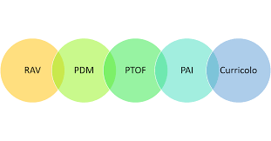
Una comunità autoriflessiva …coerente
PROGRAMMA ANNUALE
Decreto Interministeriale 129/2018
Notes:
Il Consiglio di Istituto delibera il programma annuale, cioè decide come impiegare le risorse a sua disposizione per rendere possibile il miglioramento dell’istituto e la realizzazione della progettualità prevista nel PTOF (PIANO TRIENNALE DELL’OFFERTA FORMATIVA)
Anche questo è un percorso circolare: che prevede per step diversi documenti della scuola. Li trovate nell’area Amministrazione trasparente, oppure in area dedicata, o ancora con link a «scuolainchiaro» sui siti web del vostro istituto
-il RAV, rapporto di autovalutazione. La scuola descrive i suoi dati di contesto, i suoi punti di forza e i suoi punti critici a partire da indicatori fissati dal ministero.
https://www.coorcoge.bergamo.it/miur-usr-altre-regioni/2015/06/12/rav-guida-al-rap…-autovalutazione/ Utile per una lettura del proprio istituto da diversi punti di vista
-il PDM, piano di miglioramento, che esplicita i punti su cui l’istituto intende investire per ottenere miglioramenti nell’anno, nel triennio
Il PTOF definisce la carta di identità della scuola, il suo contesto, le sue risorse, la sua organizzazione, le sue finalità ed obiettivi, i progetti ed i percorsi per raggiungerli….tenendo conto anche delle proposte degli organismi dei genitori e degli studenti.
Il PAI, piano annuale per l’inclusione, accompagna il PTOF pianificando gli interventi per includere chi ha bisogni educativi speciali (BES)
Il piano didattico-educativo delle classi non è pubblicato. Esprime il curricolo che traduce il PTOF per quella specifica classe (viene illustrato nel primo consiglio di classe ed ogni rappresentante può richiederne la visione in segreteria)
IL PROGRAMMA ANNUALE (bilancio preventivo) programma le entrate e le spese per attività e progetti, in ordine a priorità e obiettivi chiari, dichiarati nel PTOF. E’ seguito da un momento di monitoraggio a fine giugno e poi rendicontato nel conto Consuntivo

Slide 12
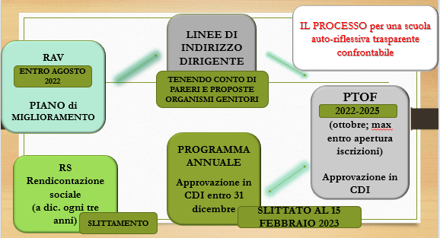
Notes:
PREMESSA.
Le normative che riguardano la scuola tendono a costruire un processo ideale e circolare per una scuola autoriflessiva, trasparente, confrontabile anche nel tempo: a questo tende la pubblicazione, in formato PDF o in forma navigabile on line sul portale del Ministero SCUOLA IN CHIARO, di questi importanti documenti che hanno una stessa struttura per tutte le scuole italiane, accessibili a tutti e connessi uno all’altro:
Entro AGOSTO 2022ogni scuola ha redatto la terza edizione del RAV (Rapporto di Autovalutazione), analizzando se stessa, il proprio miglioramento e le nuove prospettive. Inizia così un nuovo triennio di autovalutazione, entro questo anno scolastico. Qui la mappa degli indicatori utilizzati per l’autovalutazione https://www.istruzione.it/snv/allegati/2017/Mappa_degli_indicatori.pdf
Il RAV è un Rapporto compilato dal Dirigente, necessariamente confrontandosi con la sua scuola (!) che dichiara caratteristiche, risultati formativi, risultati a distanza, rapporti con le famiglie e con il territorio i processi didattici ed educativi, l’inclusione, l’orientamento,… i punti di forza, i punti critici , le priorità di miglioramento. Il PIANO DI MIGLIORAMENTO che ne deriva descrive le priorità su cui la scuola vorrà investire nei tre anni successivi.
Dopo l’analisi e la valutazione dell’istituto, il dirigente ha predisposto le linee di indirizzo per il PTOF triennale che riprendono anche gli obiettivi di miglioramento, tenendo conto delle proposte delle famiglie e del territorio. Il PTOF 2022-25, redatto dai docenti, è approvato dal CDI entro il 31 ottobre, con possibilità di slittamento fino alla data delle nuove iscrizioni. Entro ottobre di ogni anno potrà essere rivisitato e modificato, con approvazione sempre del CDI
Annualmente il CDI approva il PROGRAMMA ANNUALE: dichiara gli obiettivi del PTOF da perseguire durante l’anno, descrive le risorse presunte in entrata; definisce l’attribuzione delle risorse ad attività e progetti coerenti con il PTOF. Monitora a giugno come stanno andando le cose; relaziona con il consuntivo quali attività e progetti si sono svolti ma soprattutto se gli obiettivi sono stati raggiunti.
A dicembre 2022 le scuole sono poi chiamate all’ultimo impegno del processo di valutazione: la redazione della RS, la Rendicontazione Sociale sul triennio precedente, per comunicare all’interno e all’esterno chi è, come lavora, con quali esiti, quali valori, quali processi, quali risultati… Insomma è la sintesi del lavoro triennale raccontato anche nei documenti precedenti. Conterà molto come verranno coinvolti tutti gli stakeholders, tra cui i genitori e gli studenti. Non è ancora pronto… tempi slittati
Cercate su SCUOLA IN CHIARO a che punto è il vostro istituto e…navigate per conoscerlo!

Slide 13
LE DATE
30 NOVEMBRE – 31 DICEMBRE (prorogato 15 gennaio-15 febbraio 2023)
PREDISPOSIZIONE DEL PROGRAMMA
30 GIUGNO
VERIFICA DELLO STATO DI ATTUAZIONE DEL PROGRAMMA
RELAZIONE DIRIGENTE (E DSGA)
15 MARZO -30 APRILE
DELIBERA CONTO CONSUNTIVO anno precedente con RELAZIONE DEL DS (E DSGA)
RELAZIONE DEL DIRIGENTE
Notes:
SUL PROGRAMMA ANNUALE: 3 momenti fondamentali per il CDI, tre momenti in cui il Dirigente relaziona PER SCRITTO al Consiglio di istituto sulla situazione degli obiettivi e dei progetti programmati.
Nel primo si prevede, si enunciano le intenzioni dando poi al dirigente la possibilità di gestire secondo le indicazioni deliberate.
Nel secondo, a fine anno scolastico, si fa un primo bilancio e possono essere segnalati progetti che hanno molto funzionato, progetti che sono mancati, che non hanno dato risultati. E’ la fase della valutazione, per introdurre i possibili correttivi da settembre.
Con il Comitato genitori è possibile un buon lavoro di bilancio e rilancio da portare come contributo ai lavori del Consiglio
La terza fase è ancora più fondamentale per la valutazione, perché si relazione su ciò che è davvero avvenuto (c’è stato equilibrio tra le classi, i corsi, i plessi? Ci sono stati vuoti? Possono essere fatte proposte diverse per il prossimo PTOF o i prossimi progetti? Quali attenzioni sottolineare? …)
Tenere conto di queste date consente di analizzare l’offerta formativa, i progetti ed i risultati con il Comitato genitori, con una più ampia riflessione sui bisogni degli alunni e degli studenti (e sulle contraddizioni ancora esistenti, definendo lo spazio di miglioramento possibile o necessario)

Slide 14

Notes:
ALTRO COMPITO DEL CONSIGLIO: IL REGOLAMENTO
Stabilisce tutte le regole di funzionamento della scuola, nella sua autonomia.
Entrata e uscita, funzionamento degli organi collegiali, regolamento di disciplina, per le uscite, per l’utilizzo degli spazi, per viaggi e visite di istruzione, per la partecipazione….. sono esempi di temi regolamentati su cui delibera il Consiglio di Istituto.
Da ultimo il regolamento per l’emergenza Covid, sulla traccia dei decreti governativi. Steso dal Dirigente, si può chiedere legittimamente un passaggio in CdI.

Slide 15
MINI FOCUS SUL PROGRAMMA ANNUALE
NUOVO REGOLAMENTO CONTABILE
DEL 2018

Slide 16
ALCUNI OBIETTIVI di miglioramento
Migliore comunicazione e armonizzazione normativa: schemi e modelli standard; utilizzo delle tecnologie anche per i pagamenti (fatturazione elettronica. PAGOINRETE…)
Migliore e più chiara tempistica, anche per i controlli
Efficienza ed economicità: obbligo di acquisti tramite Consip, possibile anche in rete fra scuole
Semplificazione adempimenti: affidamenti diretti, senza gara, entro il valore di 10000 euro, elevabile a 40.000 con motivazione (prima era 2000 euro)
Dalla pagina del MIUR che presenta il nuovo regolamento contabile
Notes:
Obiettivi di miglioramento del nuovo bilancio scolastico, indicati dal MIUR
Sicuramente la tempistica è meglio definita rispetto al vecchio regolamento (CON POSSIBILITA’ DI SLITTAMENTO AUTORIZZATO, come abbiamo visto.
ACQUISTI TRAMITE CONSIP: è una centrale per gli acquisti di beni e servizi del Ministero dell’Economia, che opera nelle scuole dal 2011 nell’esclusivo interesse del risparmio nell’Amministrazione Pubblica. Vedi qui la brochure che ne parla http://www.consip.it/sites/consip.it/files/brochure2018_HI.PDF
Le procedure dei bandi di gara appesantiscono senz’altro la tempistica e il lavoro burocratico delle segreterie (si ricorda che circa la metà degli Istituti scolastici non ha un DSGA (vengono nominati supplenti) o è sotto organico. E’ partito un concorso per assumerne, ma i tempi sono ancora lunghi. Molte difficoltà delle segreterie vengono da qui). Facilitare gli affidamenti per importi bassi e ragionevoli snellisce e velocizza gli adempimenti per i progetti, semplicemente chiedendo almeno cinque consultazioni/preventivi da valutare.
Per saperne di più sulle negoziazioni qui trovate la guida formativa del MIUR https://www.formazionemiur.it/wp-content/uploads/2019/01/MIUR_Io-Conto_Modulo-2_Attivit%C3%A0-negoziali__agg.gennaio2019.pdf
Nel regolamento di Istituto dovrebbe esserci un capitolo dedicato ai criteri e i limiti per l’attività negoziale del Dirigente
NUOVO REGOLAMENTO CONTABILE DAL 2018

Slide 17
LA MODULISTICA
Il PROGRAMMA ANNUALE è suddiviso in
MODELLI (A,B,C,…..N, registro di cassa,…)
SEZIONI (entrate e spese)
AGGREGATI delle entrate (provenienza) e delle spese (attività e progetti,) indicati nei diversi modelli come LIVELLO 1
VOCI (indicate come LIVELLO 2, esplicative degli aggregati: ogni voce può avere sviluppi liberi)
Notes:
IL PROGRAMMA ANNUALE è CORPOSO: Modello A: programma annuale IN SINTESI; Mod B: scheda illustrativa finanziaria di attività/progetti; Mod C: situazione amministrativa presunta; Mod D:utilizzo avanzo di amministrazione presunto; Mod E: riassunto per tipo di spesa; ………
Qui trovate nei 3 allegati tutti gli schemi utilizzati dalle scuole, ma meglio cercare direttamente quello compilato nel 2021 dal vostro Istituto: https://www.orizzontescuola.it/programma-annuale-2019-nuovi-schemi-di-bilancio-piano-dei-conti-e-di-destinazione/
In particolare:
l’Allegato 1 contiene il file con l’elenco di tutti i conti, sezione entrate e sezione spese, che dovranno essere utilizzati dalle istituzioni scolastiche per effettuare le registrazioni contabili; i codici delle voci sono indicati dal Ministero;
l’Allegato 2 contiene il file con gli schemi di bilancio A, B, C, D, ecc ecc che le scuole dovranno utilizzare per la rappresentazione dei fatti contabili nelle diverse fasi gestionali, dalla programmazione alla rendicontazione;
l’Allegato 3 contiene il file con l’elenco delle destinazioni di spesa, intese come finalità di utilizzo delle risorse disponibili.
Il PROGRAMMA, accompagnato dalla relazione del dirigente che la Giunta esecutiva fa propria e poi propone al Consiglio di istituto, è diviso in due sezioni, quella delle entrate e quella delle spese. E’ affiancato da numerosi altri modelli specifici (es: sull’avanzo, sui progetti)
Le entrate sono aggregate per provenienza, le spese sono aggregate per attività e progetti
È fondamentale leggere la relazione perché da lì si può comprendere non solo dove le risorse sono allocate, ma soprattutto la filosofia di spesa della scuola rispetto al contesto in cui si trova, agli obiettivi che si pone e all’aderenza con il PTOF.
IL CONTROLLO DEI CONTI è AFFIDATO AI REVISORI. Al Consiglio compete riflettere la logica delle spese (dove e perché)
DEL PROGRAMMA ANNUALE

Slide 18
La Relazione accompagnatoria contiene:
Aspetti qualitativi
gli obiettivi da realizzare
la destinazione delle risorse in coerenza con le previsioni del piano dell'offerta formativa (P.T.O.F.), finanziamento dei Progetti
Aspetti finanziari
Eventuali disponibilità degli anni precedenti
le entrate previste
Le spese per le attività e i progetti previsti alla data di presentazione del programma, con i dati rilevati dalle schede dei Progetti approvati
Notes:
LA RELAZIONE é la parte descrittiva del programma, in particolare spiega qualitativamente e quantitativamente le scelte.
Predisposto da DS e DSGA, ha un passaggio in giunta (dove avviene una prima discussione) e poi arriva come PROPOSTA in Consiglio di Istituto, che può comunque effettuare valutazioni, controproposte, apportare modifiche al programma annuale prima di APPROVARE definitivamente.
ALTRE DUE RELAZIONI SEGUIRANNO LO SVILUPPO DEL PROGRAMMA:
-ENTRO IL 30 GIUGNO per la fase di monitoraggio
- CON IL CONSUNTIVO per descrivere le spese realmente effettuale e gli obiettivi raggiunti

Slide 19
Abbiamo queste priorità e questi obiettivi
Vogliamo fare queste cose
PTOF
Conversione in termini
economico finanziari
Quali risorse ci servono?
Realizzazione
pianificata
Notes:
In sintesi
“I fondi assegnati dallo Stato sono destinati a attività di istruzione, formazione, orientamento come previste ed organizzate nel piano dell'offerta formativa”
Il PTOF è punto di partenza: pianifica e progetta l’offerta formativa; il Programma annuale traduce in numeri il PTOF: definisce le risorse necessarie ed il loro impiego, così da consentire la migliore pianificazione e realizzazione.
Costruire un buon PTOF richiede che non sia un libro dei sogni ma una pianificazione coerente con gli obiettivi, i bisogni e le priorità, essenziale ma certa, capace di lavorare per i risultati che si intendono ottenere
L’elaborazione dei progetti spetta all’organo tecnico, quindi ai docenti, secondo le linee di indirizzo predisposte dal Dirigente. L’approvazione è del CDI, cioè collegiale. Attività e progetti vanno quantificati anche economicamente. Solo con la certezza delle risorse si può realizzare l’attività o il progetto
BUONE PRASSI
Per valorizzare la collegialità in termini di condivisione SU ALCUNI TEMI COMPLESSI IL CDI può deliberare di costituire una COMMISSIONE MISTA DI LAVORO. Di solito si fa per modificare il REGOLAMENTO, in qualche raro caso anche sul PTOF.
In ogni caso il Comitato Genitori o una singola componente del CDI può far pervenire al Dirigente, al Collegio Docenti , al CDI osservazioni, pareri, proposte.

Slide 20








INDIVIDUARE LE RISORSE
P
D
S
S
CONTRIBUTI
FAMIGLIE
Quali risorse abbiamo? Come troviamo le altre?
Notes:
L’individuazione delle risorse è un passo importante. Abbiamo le risorse? Tutte le attività e i progetti possono partire.
Non ci sono risorse sufficienti? O riaggiustiamo il tiro con una nuova progettazione, o ci diamo priorità, o cancelliamo progetti, o scegliamo la strada dell’economicità (gratuità), o troviamo altre risorse, o gli insegnanti lavorano comunque su base volontaria, o chiediamo ai genitori….
Il Consiglio di Istituto, sentite le diverse proposte, è chiamato a decidere in coerenza con l’analisi della situazione, i risultati da raggiungere, le priorità identificate. Si può aprire uno spazio di confronto approfondito sulla qualità della scuola e dei suoi progetti
PNRR= vedi slide seguente
FSE= è il fondo europeo che finanzia i Bandi PON, particolarmente numerosi negli ultimi anni.
FIS= Fondo di Istituto, viene erogato alla scuola all’interno del MOF. Serve per il funzionamento didattico-amministrativo
MOF= fondo per il miglioramento dell’offerta formativa (entrate dallo Stato, in base a parametri predefiniti). Qui trovate una scheda che consente di calcolare il MOF del proprio istituto: http://m.flcgil.it/scuola/fondi-contrattuali-come-calcolare-i-fondi-mof-e-i-fondi-per-la-valorizzazione-del-personale-docente-dell-a-s-2018-2019.flc.
Nel DM 834/2015 la tabella per calcolare la dotazione ordinaria e per l’alternanza https://www.istruzione.it/allegati/2016/DM%20834_20150001.pdf
PDS= piano per il diritto allo studio (entrate dall’amministrazione locale per gli istituti comprensivi)
FONDINO (cosiddetto) è il contributo della provincia per le utenze e le piccole manutenzioni nelle scuole superiori
CONTRIBUTI FAMIGLIE: sono totalmente volontari ma sempre più indispensabili per dare continuità ai progetti. Anche gli IC si stanno attrezzando per chiederli alle loro famiglie. Il contributo è VOLONTARIO e non può essere imposto in alcun modo. Il loro impiego viene obbligatoriamente rendicontato.
Possono essere esercitate attività di sponsorizzazione di attività e progetti
Può essere attivato il ricorso alle piattaforme di crowdfunding, ossia per una raccolta fondi collettiva on line.

Slide 21
LA SFIDA
Attuazione delle attività previste a contrasto della dispersione scolastica
2022-26 SCUOLA DIGITALE
(CLOUD, SICUREZZA, SITI,
ACCESSIBILITA’…)
PIANO SCUOLA 4.0
- trasformazione delle aule in ambienti innovativi di apprendimento
- laboratori per le professioni digitali del futuro
Notes:
FORTI ENTRATE ARRIVATE O IN ARRIVO PER LA SCUOLA. OBIETTIVI DEL PNRR RIGUARDANO GLI AMBIENTI DIGITALI, I LABORATORI, LE CLASSI PER UNA DIDATTICA INNOVATIVA
Difficoltà:
Tempistica strettissima (progettualità entro dicembre: si prevede lo slittamento)
Ricambio del personale neo assunto (sia di ruolo che, soprattutto, precario, tutto da formare)
Segreterie con scarsità di personale, sia per numero che per competenze specifiche
Difficoltà a realizzare i progetti in scadenza per ritardi nelle consegne
Necessità di velocizzare i processi di delibera, ad es. per variazioni di bilancio frequenti
Difficoltà di cassa quando sono necessari anticipi per ritardi nell’erogazione
Sollecitazione da aziende ed enti e difficoltà a scegliere senza sbagliare
Una procedura corretta dovrebbe partire da una attenta analisi dei bisogni e degli obiettivi di quella scuola, per acquistare pacchetti o realizzare progetti che non finiscano nel semplice riempimento di oggetti e programmi digitali classi e scuola.
Il MIUR (ora MIM) dovrebbe accompagnare e dare massimo supporto alle scuole per non disperdere risorse preziose ed irripetibili

Slide 22

Il contributo volontario il Consiglio di Istituto determina le proprie fonti di autofinanziamento
È detraibile (19%) se con versamento tracciabile
È finalizzabile all’ampliamento dell’offerta formativa, alla innovazione tecnologica, all’edilizia scolastica
È fondamentale per la scuola
Va rendicontato
Notes:
Quali temi? DELIBERA SULLE FONTI DI FINANZIAMENTO. COME UTILIZZARE IL CONTRIBUTO VOLONTARIO
Una voce di bilancio importante, per la qualità della scuola, in particolare nelle scuole superiori, è il contributo volontario versato dalle famiglie che ha consentito e consente l’ampliamento dell’offerta formativa, il potenziamento dei laboratori e dell’innovazione didattica…tutto ciò che offre ai ragazzi la possibilità di mettersi meglio in gioco con molteplici esperienze.
Il contributo volontario è importantissimo per la scuola ma è andato calando in questi anni. Alcuni dirigenti hanno invertito il trend descrivendo a preventivo o a consuntivo alle famiglie, tutti i progetti finanziati con il contributo delle famiglie. Dal 2018 l’obbligo di rendere esplicito e rendicontato il contributo volontario è inserito nelle norme di bilancio
Al Vittorio Emanuele hanno ideato il bilancio partecipativo: studenti e genitori propongono on line idee di progetti da finanziare, tramite il contributo volontario, su cui poi votano.
In questi ultimi anni le scuole hanno partecipato a bandi per ottenere risorse investibili soprattutto sulla digitalizzazione. Da qui al 2026 ci sarà la sfida dei fondi del PNRR (vedi avanti). Sono fondi vincolati e con una gestione burocratica intensa per le segreterie

Slide 23
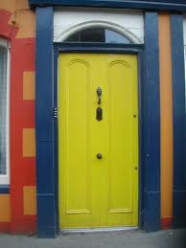

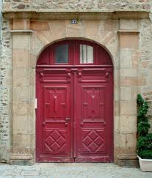

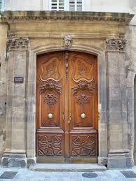

ENTRATE
VINCOLATE
ENTRATE NON
VINCOLATE
Notes:
Le entrate della scuola possono essere registrate a bilancio solamente quando sono certe (una circolare del ministero, una delibera del comune, i versamenti delle famiglie, una sponsorizzazione,…). Possono essere vincolate da chi eroga i finanziamenti oppure lasciate all’autonomo impiego della scuola secondo le proprie esigenze e priorità
Le entrate debbono essere imputate a bilancio secondo la volontà espressa dal versante: molte sono pertanto vincolate, altre invece non hanno vincoli di utilizzo chiaramente espressi e possono essere destinate liberamente ed indifferentemente dal Consiglio.

Slide 24

SEZIONE ENTRATE
AGGREGATO LIVELLO 1 | VOCE LIVELLO 2 | ENTRATE
O1 |  | AVANZO DI AMMINISTRAZIONE
 | 01 | NON VINCOLATO
 | 02 | VINCOLATO
02 |  | FINANZIAMENTO DALL’U.E.
 | 01 | FONDI SOCIALI EUROPEI
 | 02 | FONDI EUROPEI DI SVILUPPO REGIONALE
 | 03 | ALTRI FINANZIAMENTI EUROPEI
Notes:
Le entrate sono aggregate secondo la provenienza (chi eroga)
LIVELLO 1-01: L’AVANZO DI AMMINISTRAZIONE SPESSO HA IMPORTI NOTEVOLI DOVUTI AD ENTRATE CHE LA SCUOLA DOVREBBE RICEVERE DALLO STATO PER IMPEGNI DI SPESA SOSTENUTI negli anni precedenti. Questa voce comprende gli AVANZI di cassa DELL’ANNO PRECEDENTE, + entrate accertate ma non percepite negli anni precedenti, sottratte le spese dovute ma non ancora pagate. Gli avanzi riprendono gli aggregati dell’anno precedente e quindi non sono utilizzabili su altri aggregati.
Una buona programmazione dovrebbe tendere ad avanzo zero ma quando esistono avanzi consistenti è opportuno chiedere delucidazioni su come si sono formati. Una buona relazione dovrebbe descrivere i motivi che hanno generato l’avanzo e se è vincolato a destinazioni predefinite o no. Nella deliberazione è richiesto che si definiscano i criteri per l’assorbimento dell’avanzo pregresso.
LIVELLO 1-02 E LE SUE VOCI: I fondi PON (programma operativo nazionale) sono finanziati dall’Europa su bandi

Slide 25

SEZIONE ENTRATE
AGGREGATO | VOCE | ENTRATE
03 |  | FINANZIAMENTO DALLO STATO
 | 01 | DOTAZIONE ORDINARIA
 | 02 | DOTAZIONE PEREQUATIVA
 | 03 | Finanziamenti per l'ampliamento dell'offerta formativa (ex . L. 440/97)
 | 04 | Fondo per lo sviluppo e la coesione (FSC)
 | 05 | ALTRI FINANZIAMENTI NON VINCOLATI
 | 06 | ALTRI FINANZIAMENTI VINCOLATI
Notes:
I fondi assegnati dallo Stato, come abbiamo visto, sono destinati allo svolgimento delle attività di istruzione, di formazione e di orientamento proprie dell'istituzione interessata, come previste ed organizzate nel piano dell'offerta formativa (P.T.O.F.).
Il Fondo per il Miglioramento offerta formativa contiene tutti i finanziamenti dallo stato, anche la dotazione ordinaria (FIS): per il funzionamento amministrativo e didattico, calcolato su parametri predeterminati (tipo di istituto, numero alunni, numero docenti e ATA, numero disabili, numero classi, …).
Fanno parte inoltre del MOF altri finanziamenti la cui destinazione è vincolata come per esempio quelli per le funzioni strumentali (personale docente), gli incarichi specifici (personale ATA), le ore eccedenti (personale docente), lo sviluppo della pratica sportiva (scuole secondarie), per la valorizzazione del merito dei docenti (secondo i criteri definiti dall’apposita Commissione di valutazione formata anche da genitori e studenti)
FSC, è un fondo destinato a bandi per aree disagiate
ALTRI FINANZIAMENTI possono essere ad es. quelli destinati alla formazione dei docenti, in particolare per le scuole Polo che se ne occupano per il loro ambito scolastico territoriale
Una nota sul fondo statale. I finanziamenti che vengono destinati a specifiche attività e funzioni dei docenti e del personale ATA vengono discussi in sede di contrattazione sindacale interna, tra il Dirigente e la RSU.
Il Collegio Docenti indica quali funzioni, svolte su base volontaria, riconoscere economicamente. Le RSU (le Rappresentanze sindacali interne alla scuola) potranno determinare gli importi anche a forfait, ad esempio, per i responsabili dei dipartimenti, i Coordinatori di classe, le funzioni strumentali al PTOF (orientamento, didattica, educazione alla salute, commissione PTOF, alternanza scuola-lavoro, referente per la qualità,….) Quanto remunerare e quali funzioni/attività dentro il budget disponibile viene deciso appunto in sede di contrattazione sindacale, NON dal CDI.
La scheda che descrive le spese per il personale è il MODELLO M, ma altre voci potrebbero riportarle (alternanza, orientamento, progetti vari, ….)

Slide 26
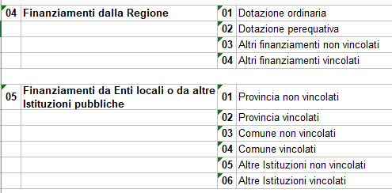
C
P
D
S
Notes:
LIVELLO 1 AGGREGATO 04-05: entrate da altre istituzioni
Dalla Regione di solito i finanziamenti sono per bando. Gli istituti che hanno corsi professionali triennali e quadriennali regionali IeFP non ricevono dalla Regione contributi per i loro studenti. Rientrano normalmente tra i contributi statali. I progetti dell’istituto quindi riguardano anche queste classi.
Entrate dell’amministrazione comunale: discorso a parte per il piano Diritto allo studio che viene gestito finanziariamente in modi diversi secondo le scelte dell’amministrazione locale, che trasferisce le quote alle scuole oppure gestisce lui stesso o attraverso Associazioni o altri enti, i servizi e i progetti che finanzia. Nel secondo caso gli importi non compaiono a bilancio (ad es. mensa, pre-post scuola, corsi con esperti,…).
Per il criterio della trasparenza si dovrebbe dare indicazione anche dei progetti a costo zero per la scuola almeno nella relazione consuntiva.

Slide 27
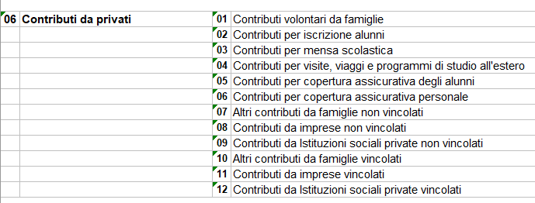
Notes:
Questa parte, con una nuova articolazione, aggrega tutti i contributi che provengono dai privati. Molte voci riguardano i contributi delle famiglie.
Il contributo richiesto all’iscrizione (02) è la tassa di iscrizione fissata dallo stato dopo i 16 anni di età, quando lo studente non è più in obbligo scolastico.
Il contributo 01 chiesto alle famiglie è VOLONTARIO e non può essere imposto in alcun modo. Il suo impiego viene obbligatoriamente rendicontato
Le famiglie devono essere informate (anche per iniziativa del Comitato genitori) della DETRAIBILITÀ fiscale del contributo, nella misura del 19%, perché rientrano nelle “erogazioni liberali a favore degli istituti scolastici di ogni ordine e grado, statali e paritari senza scopo di lucro appartenenti al sistema nazionale di istruzione, finalizzate all'innovazione tecnologica, all'edilizia scolastica e all'ampliamento dell'offerta formativa” . Per poter detrarre fiscalmente i contributi occorre che ci sia una ricevuta tracciabile che specifichi la causale del versamento (ad es: contributo LIBERALE per l’ampliamento dell’offerta formativa)
La relazione accompagnatoria – leggiamo nell’articolo 5/7 del Regolamento – evidenzia, in modo specifico, le finalità e le voci di spesa cui vengono destinate le entrate derivanti dal contributo volontario delle famiglie, nonché quelle derivanti da erogazioni liberali, e quelli reperiti mediante sistemi di raccolta fondi o di adesione a piattaforme di finanziamento collettivo.
I contributi volontari (01) dalle famiglie riguardano anche eventuali contributi che un genitore, un gruppo di genitori, i genitori versano alla scuola (ad es. una raccolta fondi durante una festa di Natale). Possono essere non vincolati o vincolati

Slide 28
AGGREGATO | VOCE | ENTRATE
07 |  | PROVENTI DA GESTIONI ECONOMICHE
 | 01 | Azienda agraria
 | … | Azienda speciale
 | …. | Attività in conto terzi
 | ….. | Attività convittuali
08 |  | RIMBORSI E RESTITUZIONE SOMME
09 |  | ALIENAZIONE DI BENI MATERIALI (macchinari, hardware, tablet, strumenti musicali, mobili,….
10 |  | ALIENAZIONE DI BENI IMMATERIALI (software, brevetti, opere d’ingegno,…)
Notes:
L’aggregato 7 riguarda quegli istituti che hanno entrate da attività economiche ‘proprie’

Slide 29
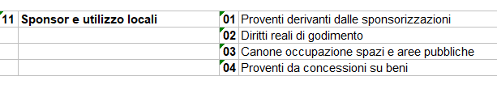
Notes:
E’ consentita l’attività di sponsorizzazione per finanziare progetti specifici.
L’utilizzo dei locali (palestre, laboratori, aule conferenze, ecc…) può essere fonte di entrate – La regolamentazione per l’uso degli spazi da parte di terzi è del CDI

Slide 30
SEZIONE SPESE
SPESE
PER ATTIVITÀ
PER PROGETTI
Notes:
La sezione SPESE è aggregata per attività e per progetti. Le attività sono tutto ciò che rende possibile amministrativamente e didatticamente “fare” scuola.
La lettura e l’assegnazione a una voce o all’altra è spesso amministrativamente utilizzata in modo flessibile (qualcuno dice creativo), vuoi per ottimizzare l’impiego delle risorse disponibili, vuoi per recuperare ai progetti risorse dove i vincoli sono meno rigidi.
È l’area della responsabilità del DSGA che predispone le schede finanziarie in accordo con il dirigente.

Slide 31
AGGREGATO | VOCE | SPESE
A |  | ATTIVITA’
 | A01 | Funzionamento generale e decoro della Scuola
 | A02 | Funzionamento amministrativo
 | A03 | Didattica
 | A04 | Alternanza Scuola-Lavoro
 | A05 | Visite, viaggi e programmi di studio all'estero
 | A06 | Attività di orientamento
Notes:
Le spese si dividono in due aggregati fondamentali: spese per Attività (A) e per Progetti (P)
Funzionamento generale e decoro della scuola: manutenzione ordinaria, bollette,…
Funzionamento amministrativo (sicurezza, cancelleria, segreteria, circolari, registri, medicinali, materiale per pulizia, servizio informatico e pacchetti applicativi, spese bancarie,…)
Funzionamento didattico (fotocopie, cancelleria, sussidi, materiale per attività di laboratorio ma anche per l'aggiornamento e le attività didattiche).
Queste spese sono finanziate con la dotazione ordinaria che lo stato assegna alle scuole: va valutato l’equilibrio percentuale di spesa tra la parte amministrativa e quella didattica
Rientrano nell’aggregato attività che prima erano considerate progetti: l’alternanza scuola-lavoro (OGGI PCTO), i viaggi di istruzione, l’orientamento

Slide 32
AGGREGATO | VOCE | SPESE
P |  | Progetti
 | P01 | Progetti in ambito "Scientifico, tecnico e professionale"
 | P02 | Progetti in ambito "Umanistico e sociale"
 | P03 | Progetti per "Certificazioni e corsi professionali"
 | P04 | Progetti per "Formazione / aggiornamento personale"
 | P05 | Progetti per "Gare e concorsi"
Notes:
Le spese per i progetti sono aggregate sotto 5 macroaree.
Ogni macroarea avrà voci specifiche dettagliate per ogni progetto (e la scheda di ogni progetto è allegata al programma annuale)
P04: contiene anche gli importi spesi dalle scuole POLO per la formazione dei docenti degli Ambiti scolastici.

Slide 33
AGGREGATO | VOCE | SPESE
G | G1-2-3-4 | SPESE GESTIONE attività (agrarie, convittuali, attività in conto terzi)
R |  | FORDO DI RISERVA /max 10% della dotazione ordinaria)
Z | Z01 | FONDO DISPONIBILITA’ DA PROGRAMMARE
Le istituzioni scolastiche possono svolgere attività di progettazione e vendita di beni e servizi a favore di terzi, al fine di soddisfare specifiche esigenze didattiche e formative
Notes:
G riguarda le spese per attività economiche proprie
R fondo di riserva (di importo non superiore al 10% della dotazione ordinaria definita dallo Stato).
Z contiene i fondi disponibili e non programmati, a volte per importi degli anni precedenti non saldati dallo stato.
Nel caso degli avanzi di gestione le scuole si sono mosse secondo due scelte: da un lato chi sceglie di programmare le risorse per la vita amministrativa, didattica e per la progettazione come se lo stato dovesse certamente pagare i propri debiti nell’anno di riferimento, salvo procedere per variazioni durante l’anno perché i fondi non arrivano; dall’altro chi inserisce nell’aggregato Z, come fondi da programmare, i crediti dallo stato, in attesa di comunicazioni da parte dello Stato, sia in caso di pagamento che di radiazione. Continuare a trascinarsi i crediti “falsa” la programmazione del bilancio, gonfiando anche di molto la sua consistenza reale.
Diverso è il caso di una volontaria mancata programmazione di importi notevoli: una situazione che può essere letta come incapacità della scuola ad utilizzare le risorse. Può essere fra le anomalie segnalate dai revisori dei conti, da SISTEMARE
Vanno richieste spiegazioni per le opportune valutazioni.

Slide 34
SCHEDA PROGETTI
Ogni progetto deve avere una scheda analitica composta dalle seguenti voci:
1.1 Denominazione progetto
1.2 Responsabile progetto
1.3 Obiettivi misurabili e risultati attesi
1.4 Durata e fasi operative
1.5 Risorse umane
1.6 Beni e servizi
IL DSGA APRE UNA SCHEDA FINANZIARIA PER OGNI PROGETTO
Notes:
Per conoscere meglio i progetti
Ogni progetto è accompagnato da una scheda descrittiva che dice perché si vuole fare quel progetto, che obiettivi si vogliono raggiungere, quando lo si vuole fare, con quali fasi e iniziative (cosa e come), con quali verifiche, con quali risorse umane e strumentali, chi ne è responsabile... Contiene quindi aspetti qualitativi e quantitativi che consentono di entrare con migliore consapevolezza nella progettazione.
Se la scheda è estremamente sintetica è possibile chiedere approfondimenti, sia per trasparenza che per chiarezza, che per darsi la possibilità di decidere consapevolmente cosa e come finanziare
Il modello di scheda descrittiva utilizzato per i progetti contiene i punti descritti nella slide, la parte finanziaria viene compilata con il DSGA
ATTENZIONI:
La qualità della scuola non è data solo dal numero di progetti che propone
Progetti sempre uguali e ripresentati negli anni (copia-incolla) senza nessuna innovazione possono essere indicatori di una scuola ferma: quali progetti sono così fondamentali ed efficaci da essere lo zoccolo duro caratteristico dell’istituto? Quali invece concorrono a costruire competenze e miglioramento anche in modo nuovo? Ci sono aree/classi non toccate dai progetti? Quali progetti hanno valenza più prettamente educativa?

Slide 35
Conto
Consuntivo (art.22)
Notes:
Il documento finanziario più importante, perchè fotografa ciò che è stato fatto ed ottenuto. Non è più solo previsione, ma realizzazione

Slide 36
Si compone di
Conto finanziario e conto del patrimonio.
Allegati:
l'elenco dei residui attivi e passivi, con l'indicazione del nome del debitore/ creditore, ammontare e causale del credito/debito;
la situazione amministrativa
il prospetto delle spese per il personale e per i contratti d'opera;
il rendiconto delle singole attivita' e dei singoli progetti;
e,f,g) il rendiconto dell'eventuale azienda agraria/attivita' di vendita di beni e di servizi a favore di terzi/convitto annesso. Ù
C’E’ UNA RELAZIONE ACCOMPAGNATORIA
Notes:
I beni che costituiscono il patrimonio delle istituzioni scolastiche si iscrivono in distinti inventari per ciascuna delle seguenti categorie: a) beni mobili; b) beni di valore storico-artistico; c) libri e materiale bibliografico; d) valori mobiliari; e) veicoli e natanti; f) beni immobili. Non si iscrivono in inventario gli oggetti di facile consumo che, per l'uso continuo, sono destinati a deteriorarsi rapidamente ed i beni mobili di valore pari o inferiore a duecento euro, IVA compresa. Non si iscrivono riviste ed altre pubblicazioni periodiche di qualsiasi genere, i libri destinati alle biblioteche di classe.
Ricognizione ogni 5 anni e inventario con aggiornamento ogni 10 anni.
Il materiale ed i beni mancanti per furto o per causa di forza maggiore, o divenuti inservibili all'uso, sono eliminati dall'inventario con provvedimento del dirigente. Beni obsoleti possono essere ceduti al miglior offerente (Gara: se deserta anche a titolo gratuito), oppure smaltiti

Slide 37
Tempistica del Conto Consuntivo
Predisposta da DSGA entro il 15 marzo
Parere Revisori entro il 15 aprile
Approvazione del Consiglio di Istituto entro il 30 Aprile
Entro 10 giorni dalla mancata approvazione nomina del Commissario ad acta (delibera in 15 giorni)
Entro 15 giorni dall’approvazione il Conto viene pubblicato sul sito dell’Istituto e sul portale «Scuola in chiaro»
(il bilancio si era chiuso a dicembre)
Notes:
Momento di riflessione sugli esiti da cui trarre nuovi elementi per valutare secondo il PTOF, per individuare priorità, nuove linee di indirizzo, attenzioni da segnalare.
I controlli contabili e di coerenza interna sono realizzati dai Revisori dei conti, che possono verificare il programma annuale anche per via telematica.
Rilasciano un verbale di verifica e approvazione, in cui manifestano anche eventuali osservazioni, che il Consiglio di Istituto è chiamato a sanare.
Se i revisori non rilasciano il verbale di approvazione entro le scadenze perentorie previste per l’approvazione del bilancio, il Consiglio può procedere comunque,

Slide 38

Aiuto?
  MAIL segreteria@coorcoge.bergamo.it
  caos.bg.it@gmail.com
SCUOLA IN CHIARO https://cercalatuascuola.istruzione.it/cercalatuascuola/
Notes:
Contatti CoorCoGe e CAOS, in stretta collaborazione per rispondere ai quesiti
Piattaforma SCUOLA IN CHIARO del Ministero: trovate tutte le scuole, quindi anche la vostra e i loro documenti navigabili on line (il Rapporto di autovalutazione, il Piano dell’offerta formativa e, in molti casi, anche il bilancio sociale)

